Slide 1
CHÀO MỪNG CÁC EM
ĐẾN VỚI BÀI HỌC
NGÀY HÔM NAY!

Slide 2
KHỞI ĐỘNG
Luyện đọc lại toàn bài Cậu bé và mẩu san hô
Giọng đọc thong thả, đoạn đầu vui tươi, đoạn giữa hào hứng, đoạn cuối trầm.
Giọng chị Hai thể hiện mong muốn thiết tha.
Nhấn mạnh ở những từ gợi tả, từ ngữ chỉ hoạt động cảm xúc suy nghĩ của nhân vật

Slide 3
BÀI 1: CẬU BÉ VÀ MẨU SAN HÔ
Tiết 2

Slide 4
NỘI DUNG BÀI HỌC
Viết phiếu đọc sách
Kể lại 1 đoạn truyện em thích

Slide 5
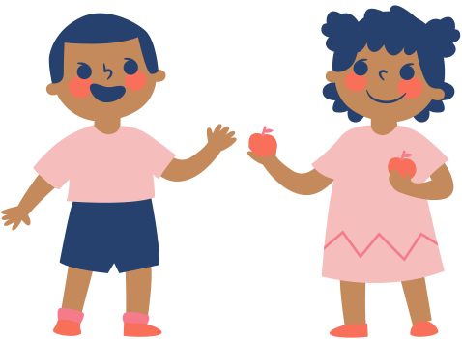
1. Viết phiếu đọc sách

Slide 6
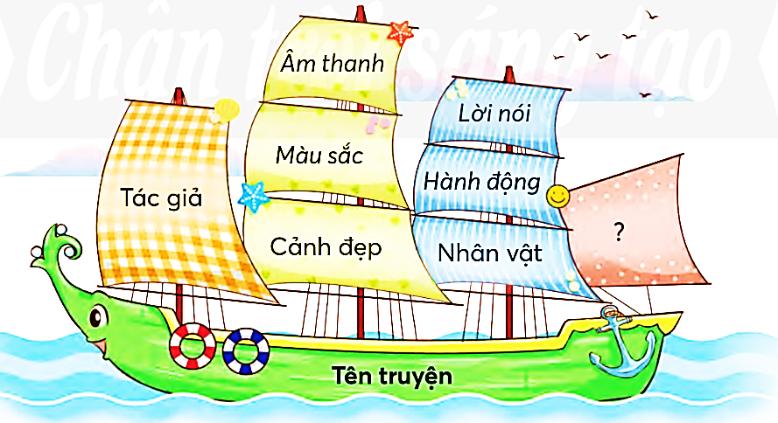
Các em đọc ở nhà hoặc thư viện lớp thư viện trường một truyện về thiên nhiên.
Viết vào Phiếu đọc sách những điều em thấy thú vị

Slide 7
2. Kể lại 1 đoạn truyện em thích

Slide 8
Các em hãy kể lại 1 đoạn truyện mà em thích cho các bạn nghe.
Chia sẻ Phiếu đọc sách cho bạn hoặc dán vào Góc sáng tạo

Slide 9
HƯỚNG DẪN VỀ NHÀ
Đọc lại bài Cậu bé và mẩu san hô cho người thân nghe và hiểu nội dung ý nghĩa
Đọc và chuẩn bị nội dung
Tiết 3 – Viết chữ Z,f hoa kiểu 2.

Slide 10
CẢM ƠN CÁC EM
ĐÃ LẮNG NGHE BÀI GIẢNG!

